Slide 1
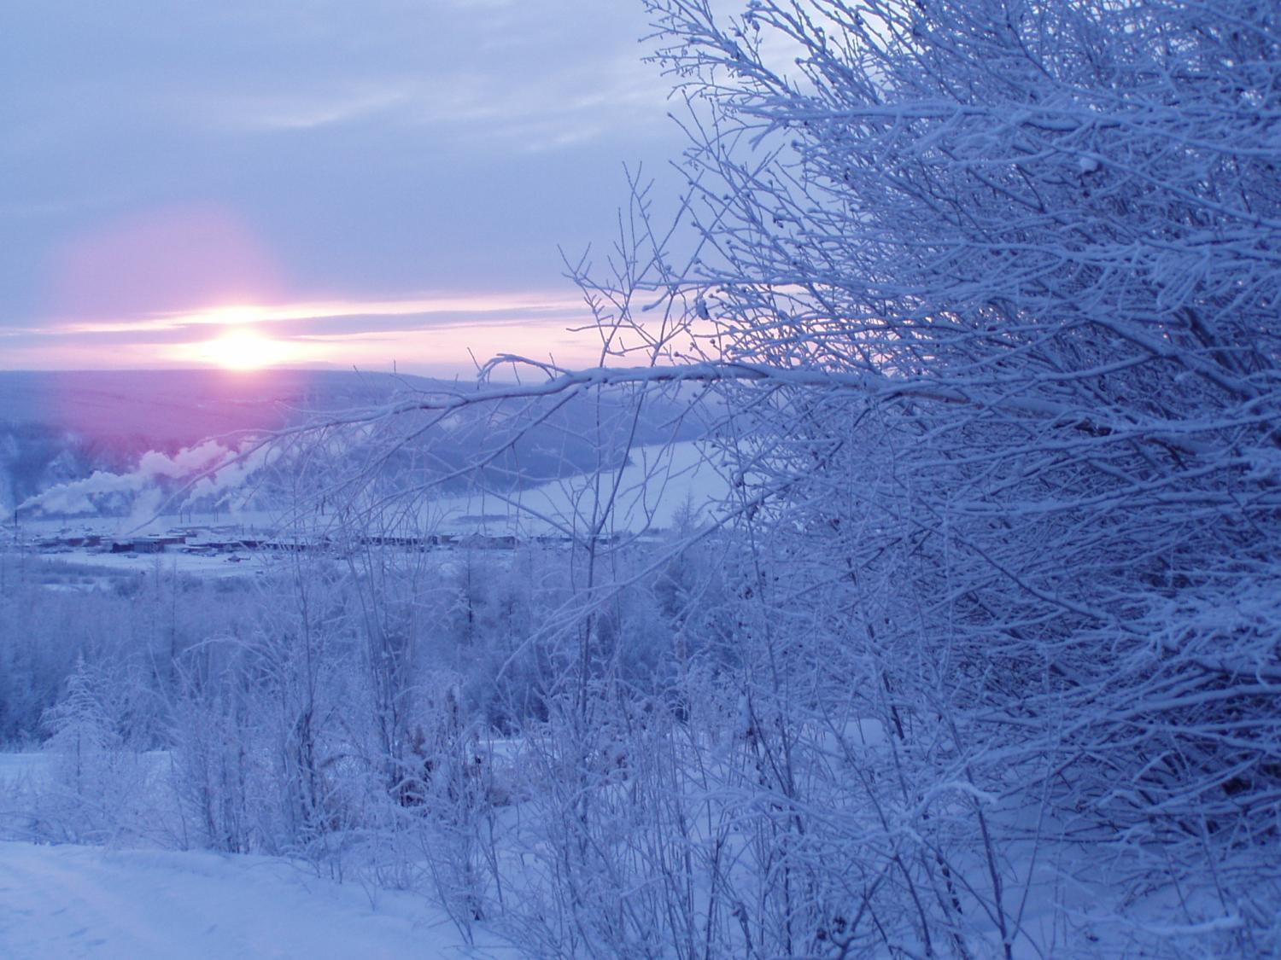
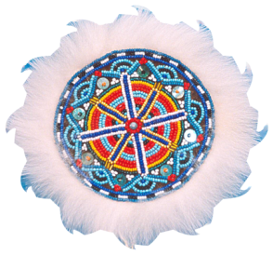
Одежда народов Севера
По одежде встречают,
по уму провожают

Slide 2
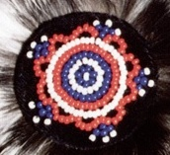
Исследовательская работа по технологии
Чапогир Лиды ученицы 10 класса

Slide 3
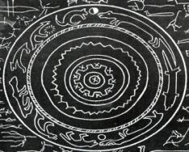
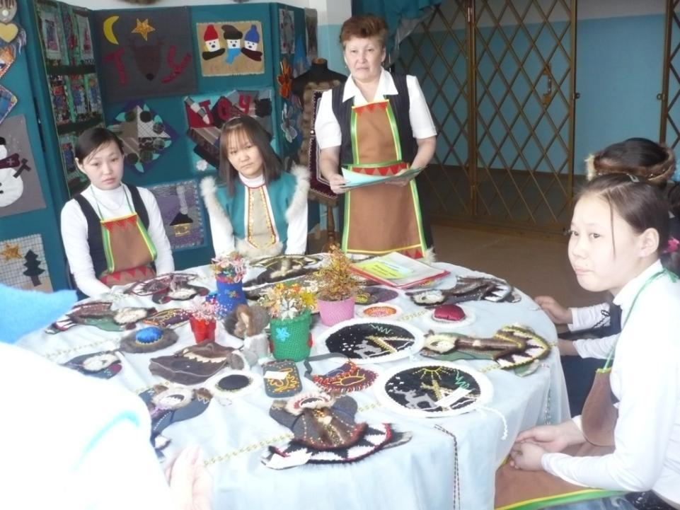
Руководитель : Балыкина Татьяна Ивановна,
учитель технологии

Slide 4
Цель исследования
Показать особенности одежды народов Севера, красочность орнаментов, разнообразие фасонов, модели силуэтов кафтанов, тулупов.

Slide 5
Актуальность исследования
Национальная одежда народов Севера стала редким явлением в современной жизни нашего общества. Увидеть всю красоту народного костюма можно только на праздниках или в коллекциях музеев .
Одежда прошлых столетий интересна и для искусства, как театрального, так и прикладного. В этой связи тема приобретает большую практическую значимость и актуальность.

Slide 6
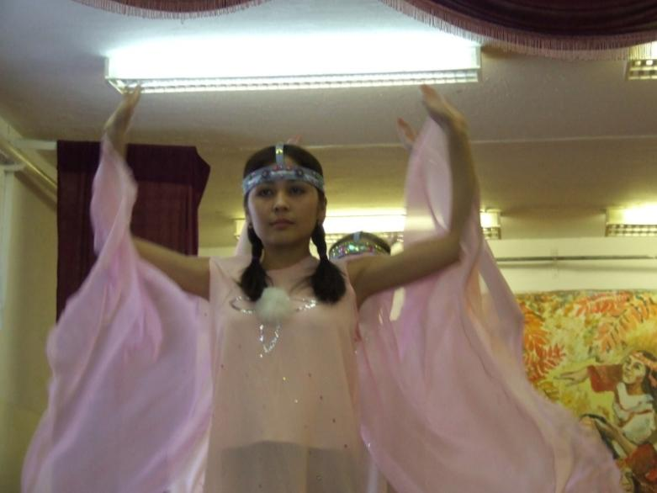
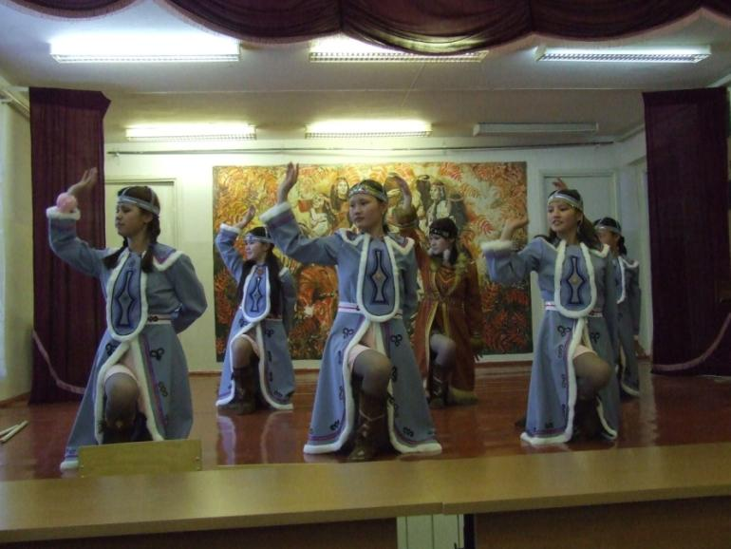
У человека всё должно быть прекрасно, и лицо,
и одежда, и душа и мысль.
А. П. Чехов

Slide 7
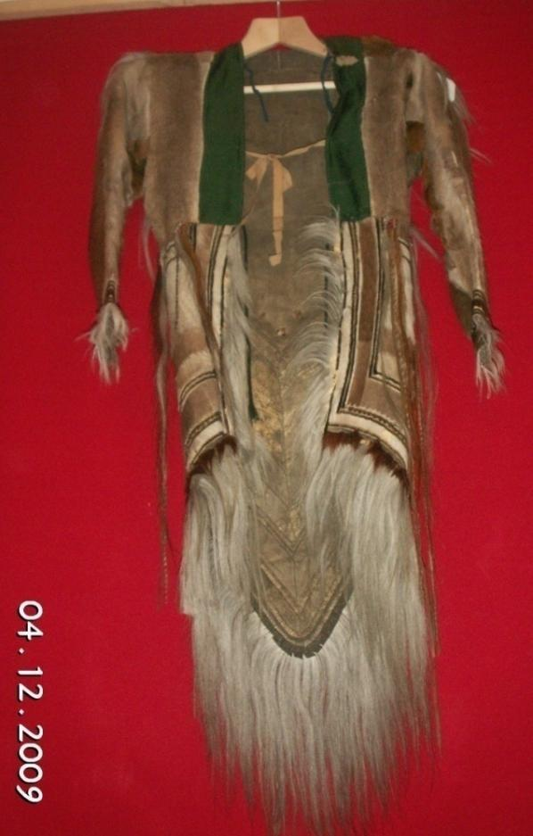
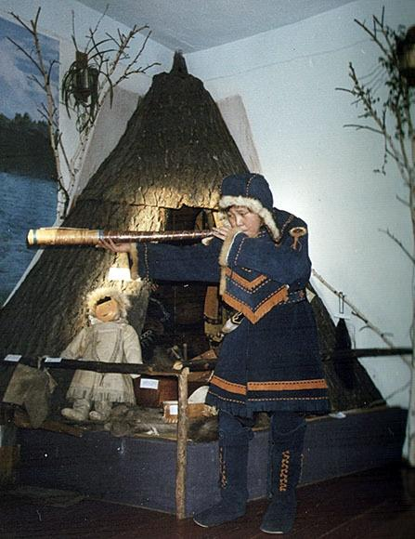
Национальный костюм эвенков

Slide 8
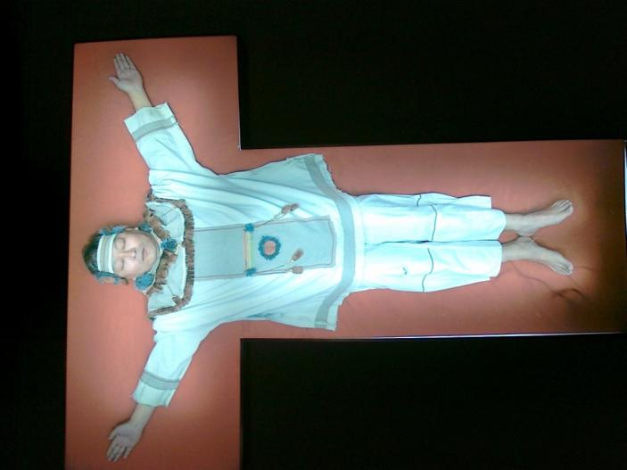
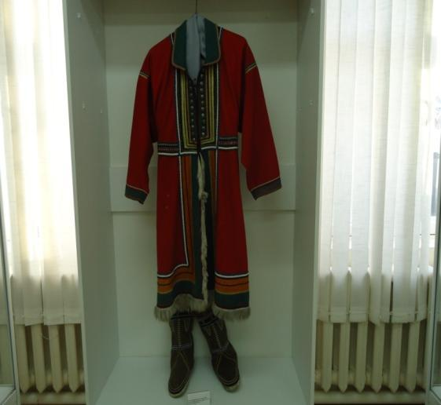
МУЗЕИ
Бурятия
Красноярск
Эвенкия

Slide 9
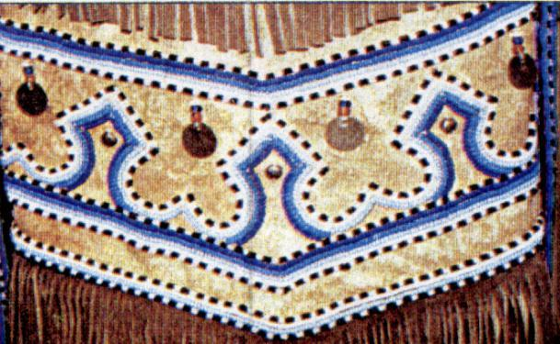
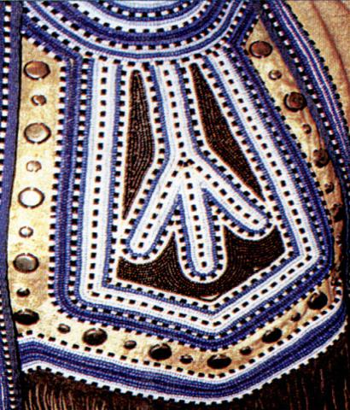
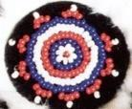
узоры

Slide 10
3685-4 Подкаменная Тунгуска

Slide 11
248-1 Восточная Сибирь

Slide 12
2802-1а Сымские эвенки

Slide 13
696-5 Бассейн Подкаменной Тунгуски

Slide 14
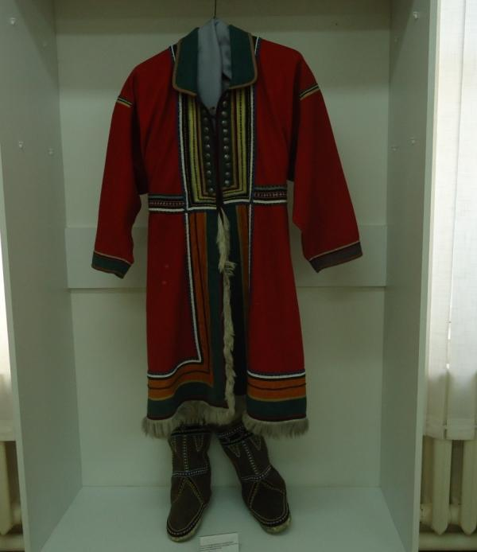
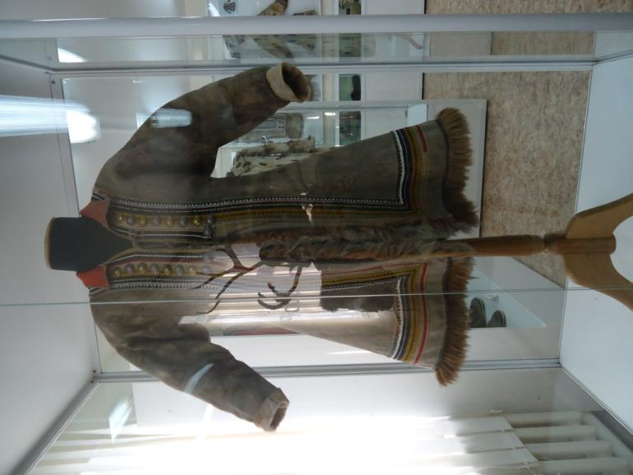

Slide 15
4103-1в Сымские эвенки
МУЖКОЙ
ЖЕНСКИЙ

Slide 16
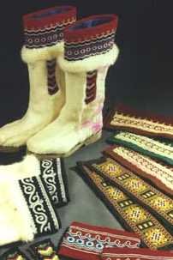
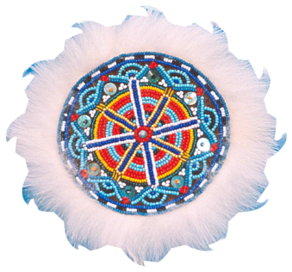
По орнаменту можно было узнать к какому роду принадлежит
мастерица, судить по её положении
в роду.

Slide 17
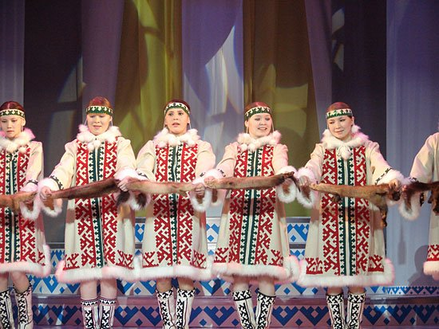

Slide 18
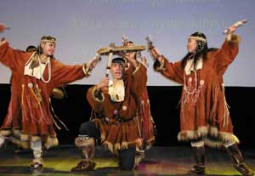
Коряки

Slide 19
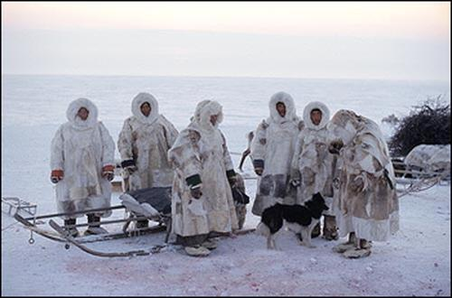
Ненцы

Slide 20
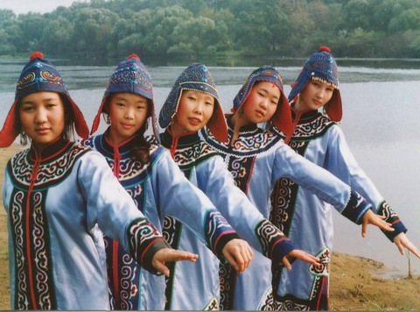
Нанайцы

Slide 21
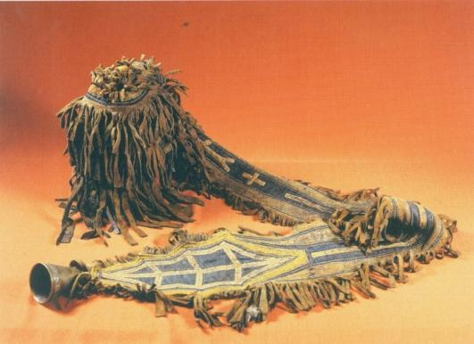
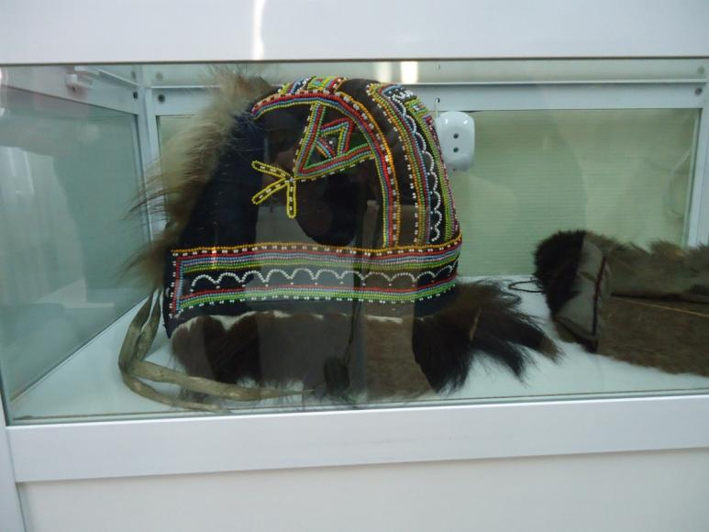
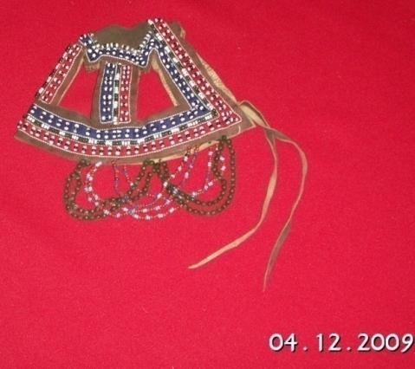
Головные уборы были меховые и суконные.

Slide 22
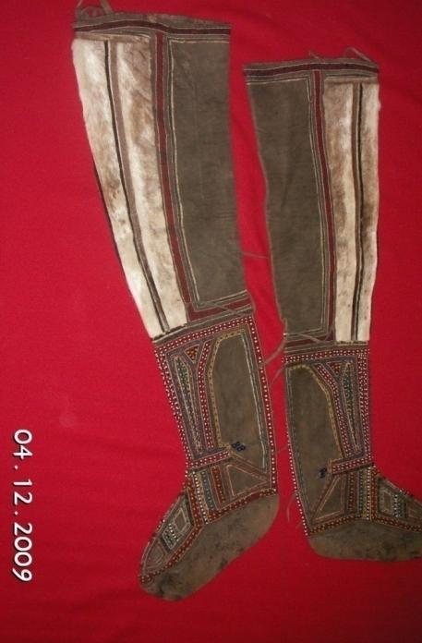
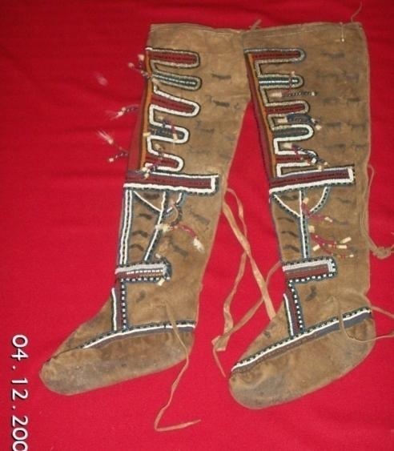
Обувь эвенков

Slide 23
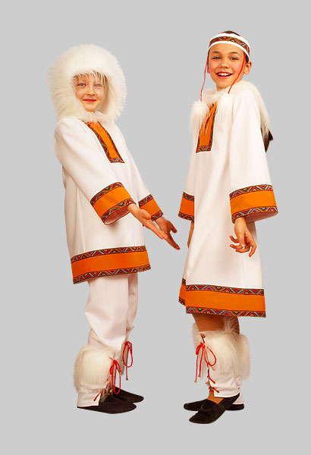

Slide 24
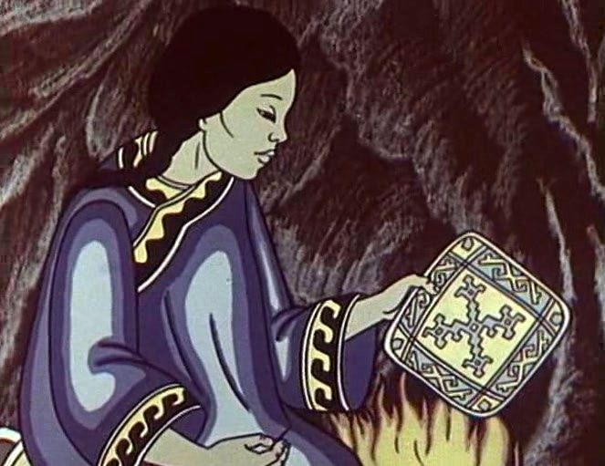
Спасибо за внимание!

